Slide 1
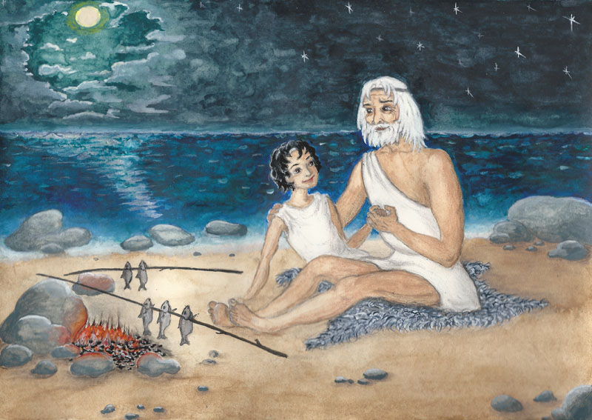

Slide 2
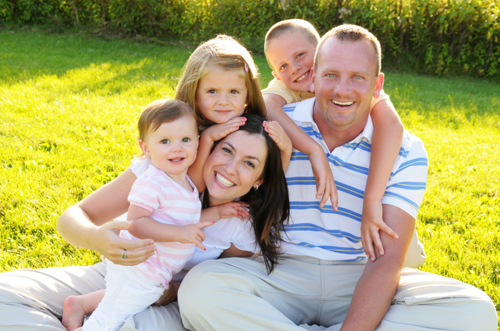
Тема: «Как живёт семья»

Slide 3
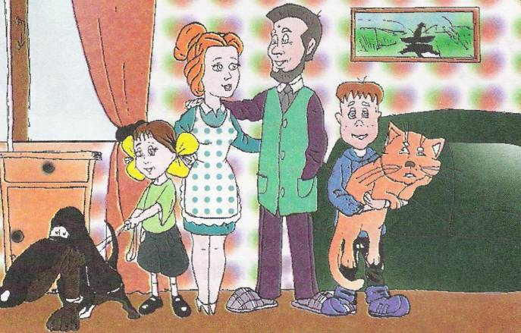
СЕМЬЯ

Slide 4
«Счастлив тот, кто счастлив
у себя дома».
Л.Н. Толстой

Slide 5
Понимание
Уважение
Любовь

Slide 6
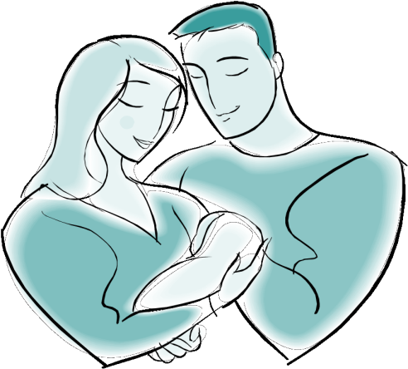
Ты кто для мамы?
СЫН
мать
ДОЧЬ

Slide 7
Кто называет тебя сыном?
ПАПА
дядя

Slide 8
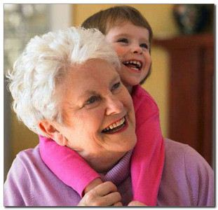
Ты кто для бабушки?
ВНУК
ВНУЧКА

Slide 9
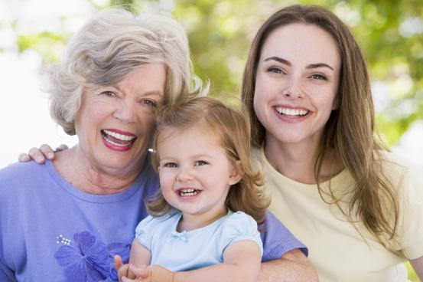
У мамы есть мама. Кто она тебе?
БАБУШКА

Slide 10
У мамы есть сестра. Кто она тебе?
ТЁТЯ

Slide 11
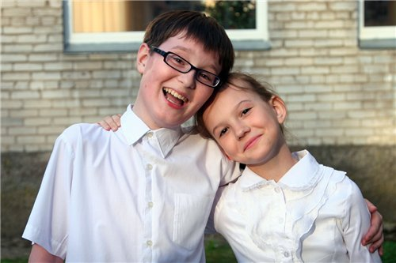
У маминой сестры есть дети: сын и дочь. Кто они тебе?
ДВОЮРОДНЫЕ БРАТЬЯ И СЁСТРЫ

